Slide 1

PROGRAMAÇÃO PARA DISPOSITIVOS MÓVEIS · AULA 5
Conhecendo os Elementos
Visuais do Android — Parte 01
Profª. Maria Isabel Giusti Moreira
mariamoreira@ifsul.edu.br

Slide 2
VISÃO GERAL
FASES PARA CONSTRUIR UM APP ANDROID
01
02
03
04
→
→
→
Crie um Projeto
Atualize ou crie um Layout
Ligue o Layout ao código Kotlin
Escreva a lógica do aplicativo

Slide 3
📁
FASE 1
Crie o Projeto

Slide 4
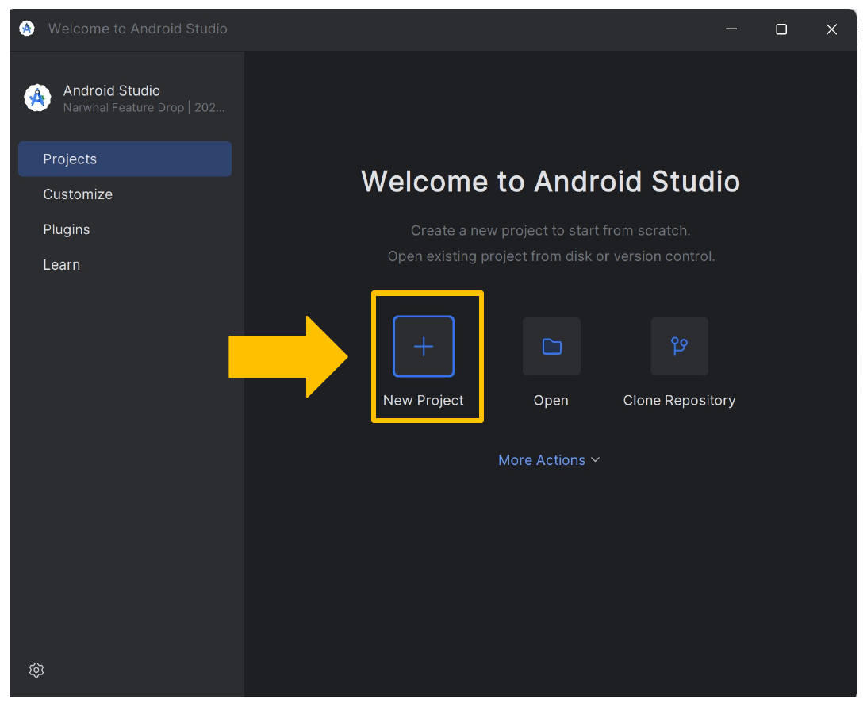
FASE 1 · CRIAR O PROJETO
ABRA O ANDROID STUDIO
Na tela de boas-vindas, clique em “New Project” para começar um projeto do zero.

Slide 5
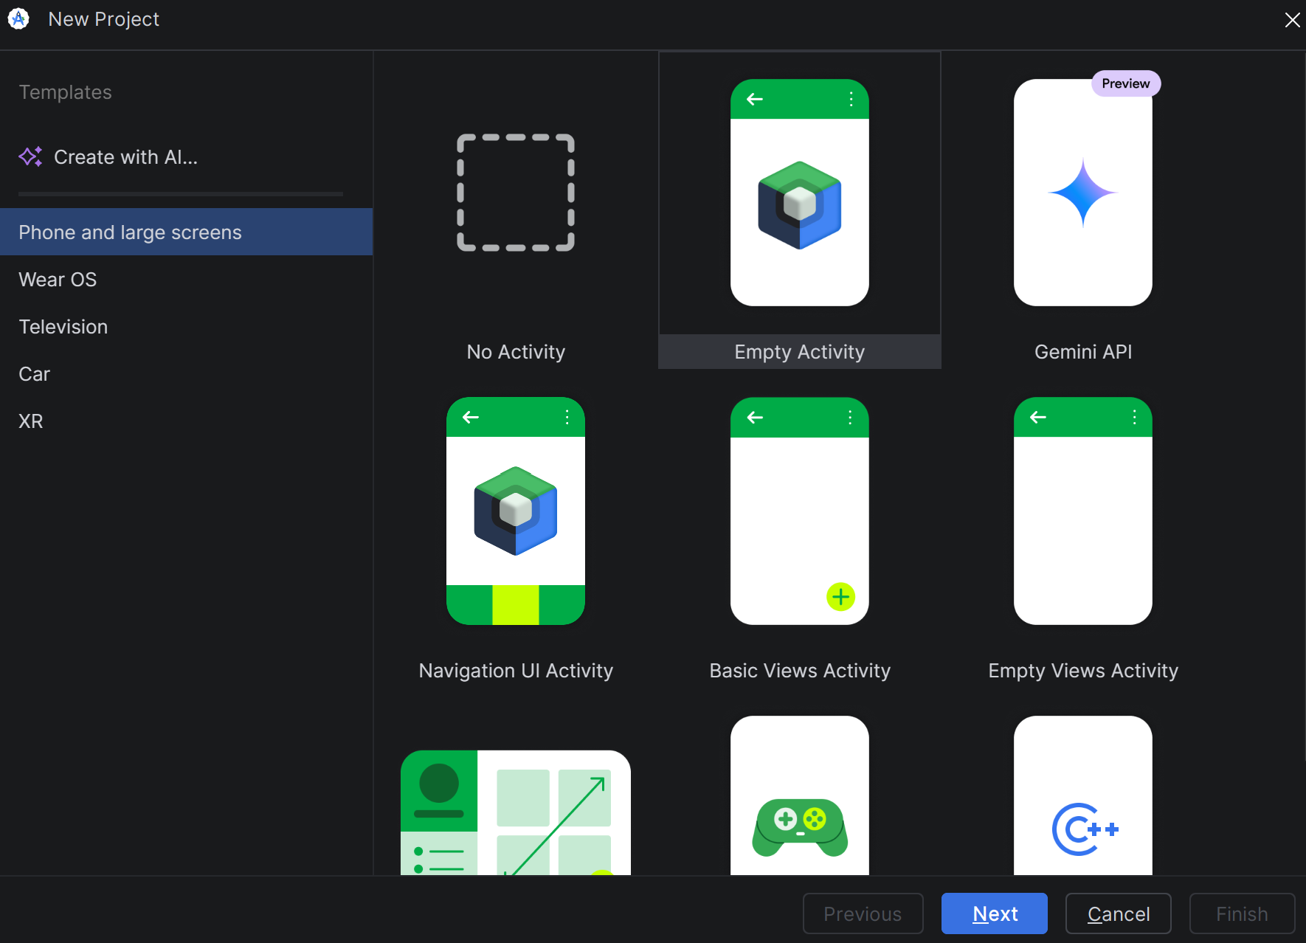
FASE 1 · CRIAR O PROJETO
ESCOLHA O MODELO DE ATIVIDADE
A dica é sempre escolher “Empty Views Activity”. Depois, clicar em Next.

Slide 6
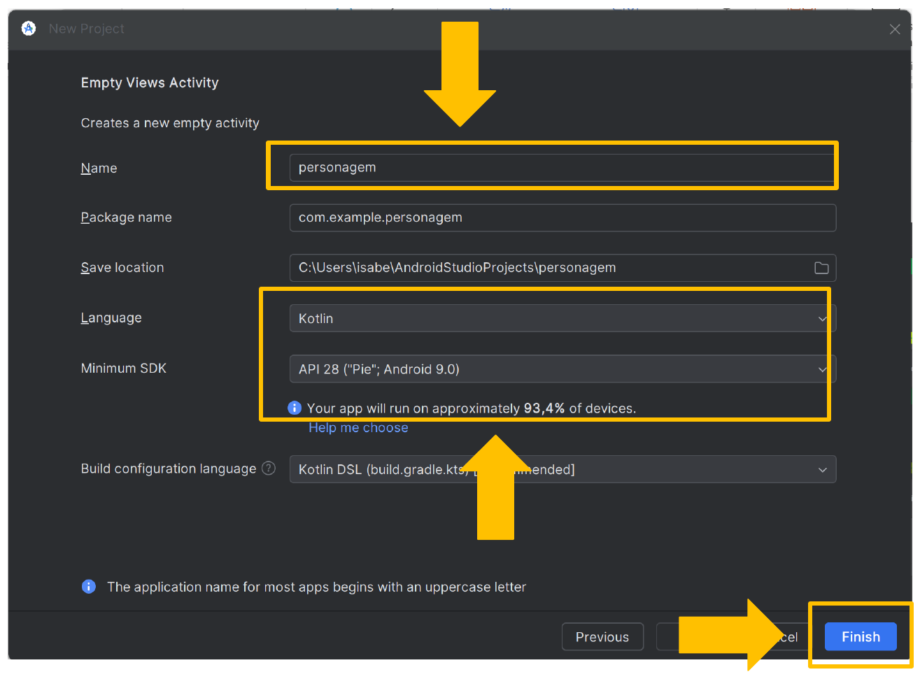
FASE 1 · CRIAR O PROJETO
CONFIGURE O PROJETO
Name
Digite o nome do aplicativo. Sugestão: compras.
Package name
Será criado automaticamente, conforme o nome.
Linguagem
Kotlin.
Minimum SDK
Escolhemos a API 28 (“Pie”, Android 9.0) para que o app funcione na maioria dos dispositivos.

Slide 7
FASE 1 · CRIAR O PROJETO
OS ARQUIVOS DO SEU PROJETO
Quando clicamos no botão Finish, o Android Studio cria o projeto. Nesse projeto temos dois arquivos importantes:
MainActivity.kt
activity_main.xml
Atividade onde será feita a ligação com o Layout.
O Layout da nossa tela.

Slide 8
🎨
FASE 2
Crie ou Atualize o Layout

Slide 9
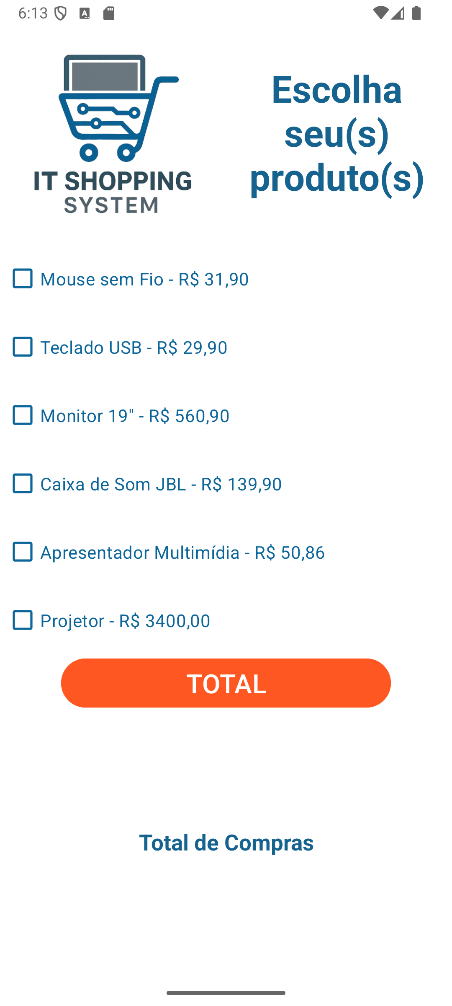
FASE 2 · LAYOUT
ATUALIZE O LAYOUT
ImageView
ImageView
No Layout, vamos inserir os seguintes elementos:
LinearLayout
(Horizontal)
TextView (2)
CheckBox × 6
ImageView (1)
CheckBox (6)
Button (1)
Button
TextView

Slide 10
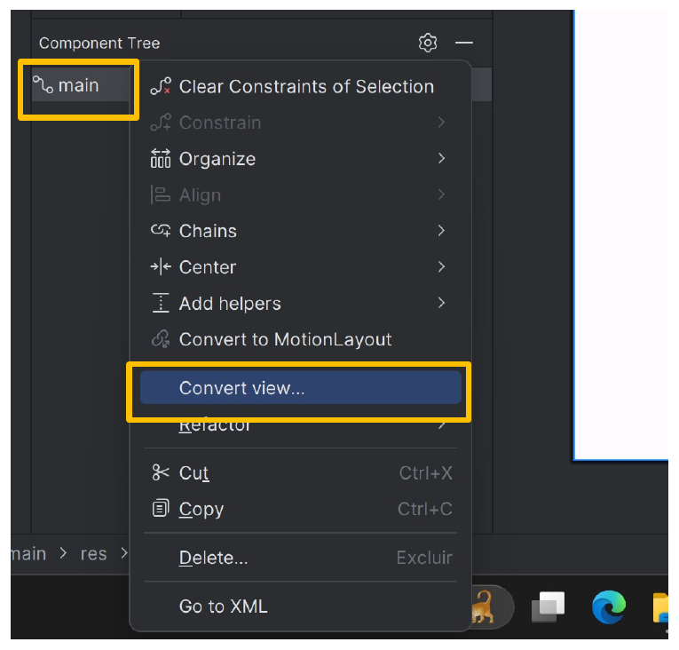
FASE 2 · CONVERTENDO O LAYOUT
DE CONSTRAINTLAYOUT PARA LINEARLAYOUT
Clique com o botão direito em cima do main.
Escolha a opção Convert View.
Vamos trocar de ConstraintLayout para LinearLayout.

Slide 11
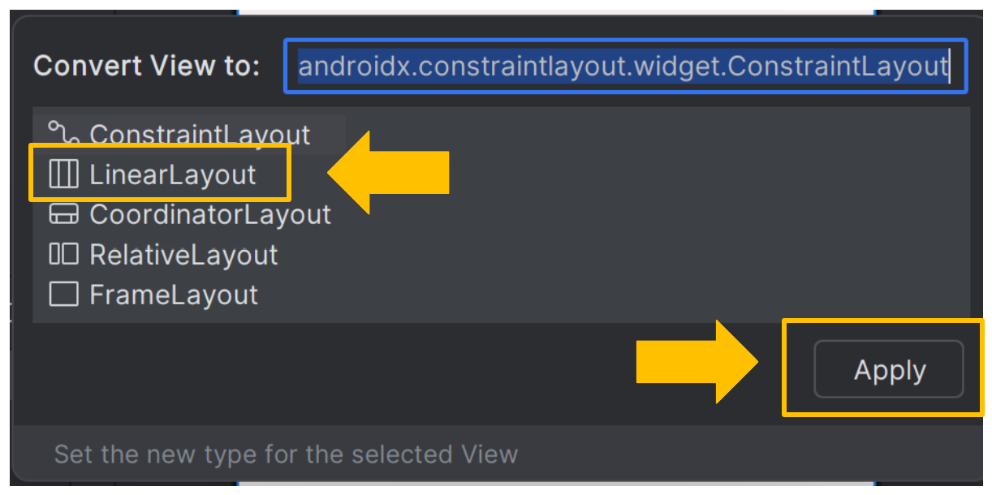
FASE 2 · CONVERTENDO O LAYOUT
TROCAR LAYOUT
Na caixa de diálogo, selecione LinearLayout e clique em Apply.
Elementos Visuais do Android · Aula 5
10

Slide 12
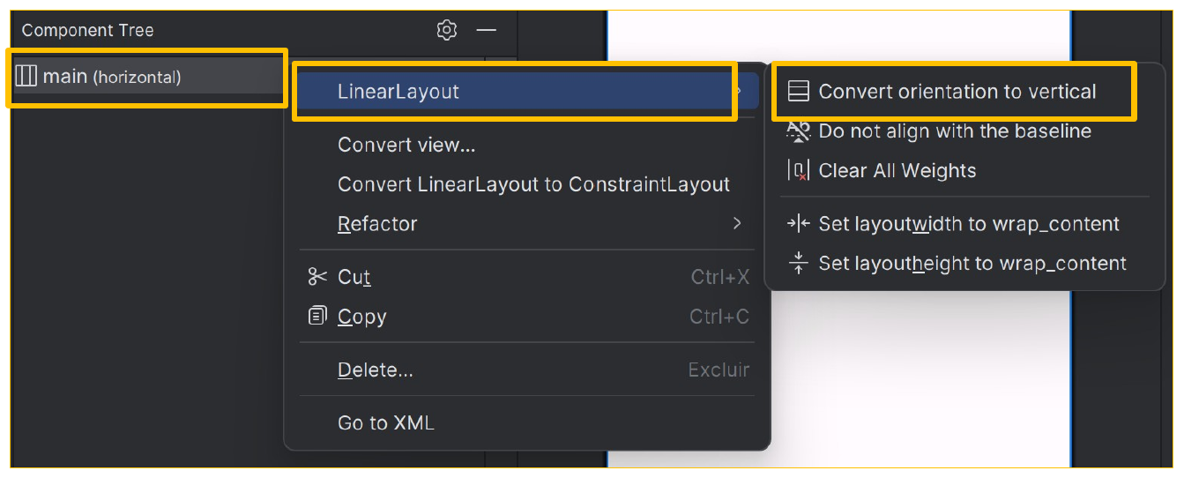
FASE 2 · CONVERTENDO O LAYOUT
DE HORIZONTAL PARA VERTICAL
Clique com o botão direito em cima do LinearLayout (horizontal) → Convert Orientation to vertical.

Slide 13
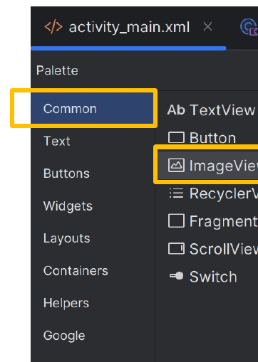
FASE 2 · INSERINDO UMA IMAGEM
ESCOLHA E SALVE A IMAGEM
Primeiro, escolha na Internet uma imagem para representar o app (por exemplo, um ícone de carrinho de compras).
Ao salvar, não utilize espaços, maiúsculas ou caracteres especiais.
Arraste até a tela branca…

Slide 14
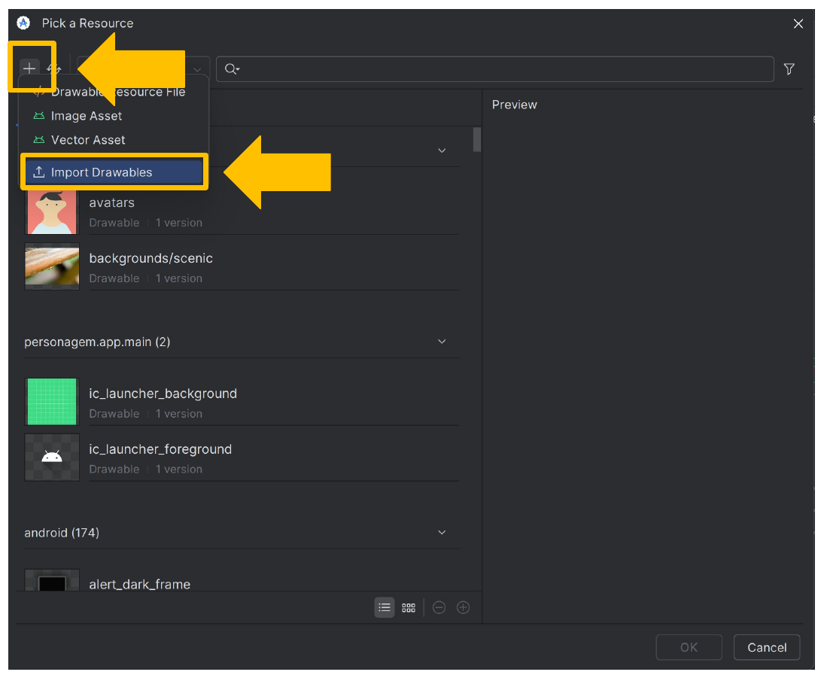
FASE 2 · INSERINDO UMA IMAGEM
IMPORTE O DRAWABLE
Clique em Import Drawables. Escolha a pasta onde você salvou a foto e clique em Ok.

Slide 15
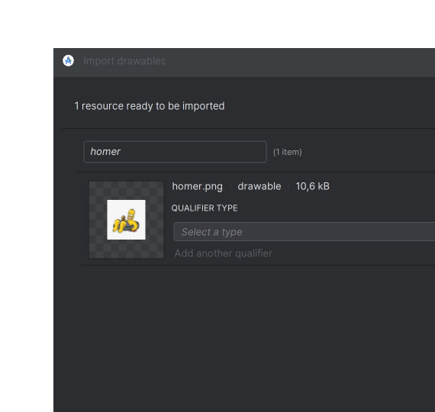
FASE 2 · INSERINDO UMA IMAGEM
FINALIZE A IMPORTAÇÃO
Confira o nome da imagem.
Clique em Next.
Clique em Import.
Escolha sua imagem.

Slide 16
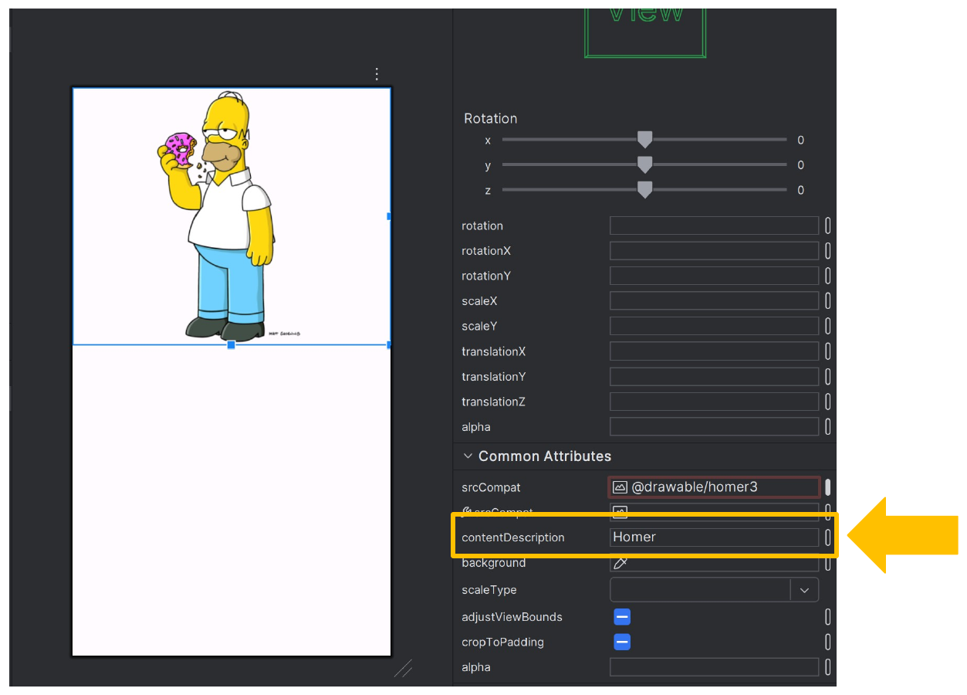
FASE 2 · INSERINDO UMA IMAGEM
DESCREVA A IMAGEM PARA ACESSIBILIDADE
Coloque em Atributos um contentDescription.

Slide 17
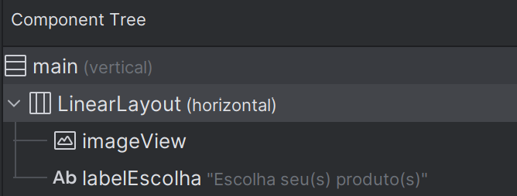
DICA
COLOQUE A IMAGEM DO LADO DO TEXTO
Vá em Layout.
Escolha LinearLayout (Horizontal).

Slide 18
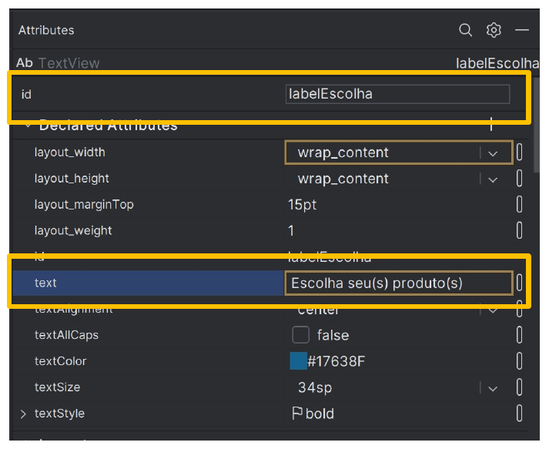
FASE 2 · LAYOUT
INSERIR E CONFIGURAR O TEXTVIEW
Em Attributes, coloque:
id
labelEscolha
text
Escolha seu(s) produto(s)
contentDescription
Produtos

Slide 19
SUGESTÃO DE ESTILO
DEIXE DO SEU JEITO
Mude a cor da fonte
(TextColor)
Mude o tamanho
da fonte (TextSize)
Adicione
Margens

Slide 20
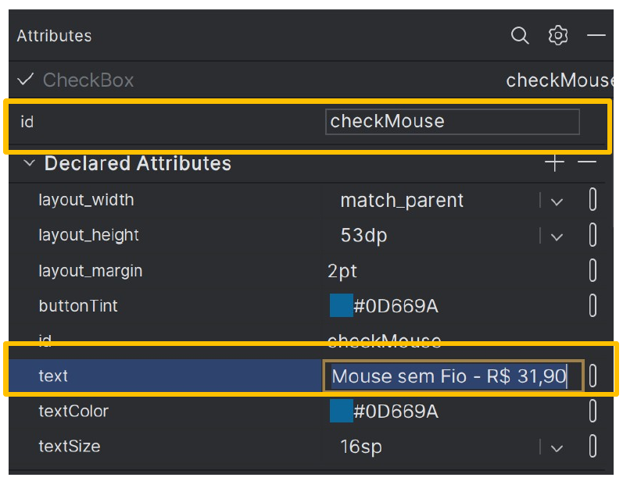
FASE 2 · LAYOUT
INSERIR E CONFIGURAR O CHECKBOX 01
Em Attributes, coloque:
id
checkMouse
text
Mouse sem Fio - R$ 31,90
Dica: para mudar a cor do checkbox, use o atributo buttonTint.

Slide 21
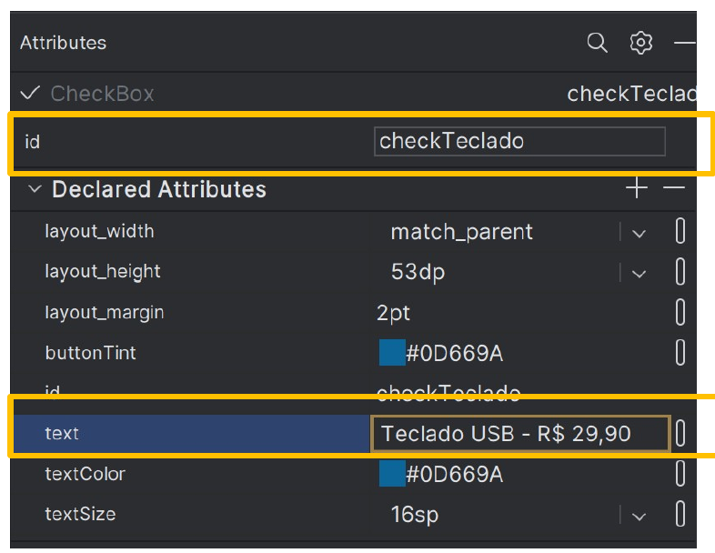
FASE 2 · LAYOUT
INSERIR E CONFIGURAR O CHECKBOX 02
Em Attributes, coloque:
id
checkTeclado
text
Teclado USB - R$ 29,90
Dica: para mudar a cor do checkbox, use o atributo buttonTint.

Slide 22
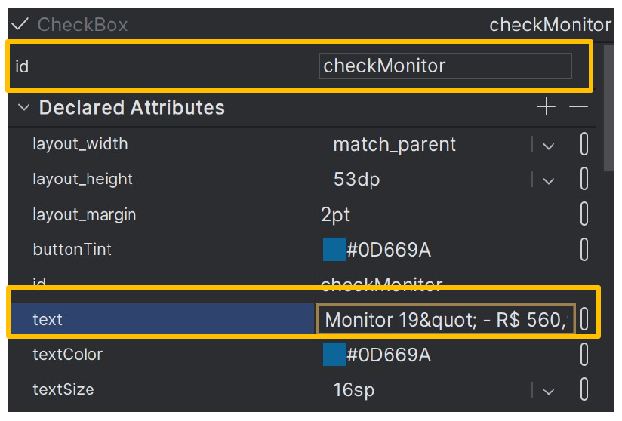
FASE 2 · LAYOUT
INSERIR E CONFIGURAR O CHECKBOX 03
Em Attributes, coloque:
id
checkMonitor
text
Monitor 19” - R$ 560,90
Dica: para mudar a cor do checkbox, use o atributo buttonTint.

Slide 23
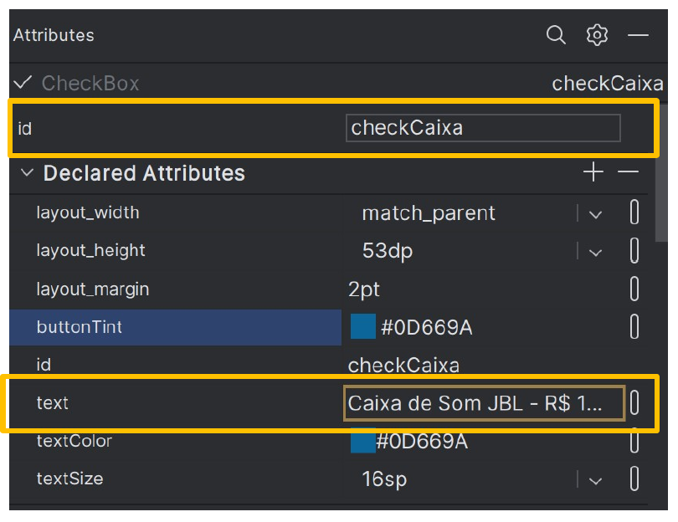
FASE 2 · LAYOUT
INSERIR E CONFIGURAR O CHECKBOX 04
Em Attributes, coloque:
id
checkCaixa
text
Caixa de Som JBL - R$ 139,90
Dica: para mudar a cor do checkbox, use o atributo buttonTint.

Slide 24
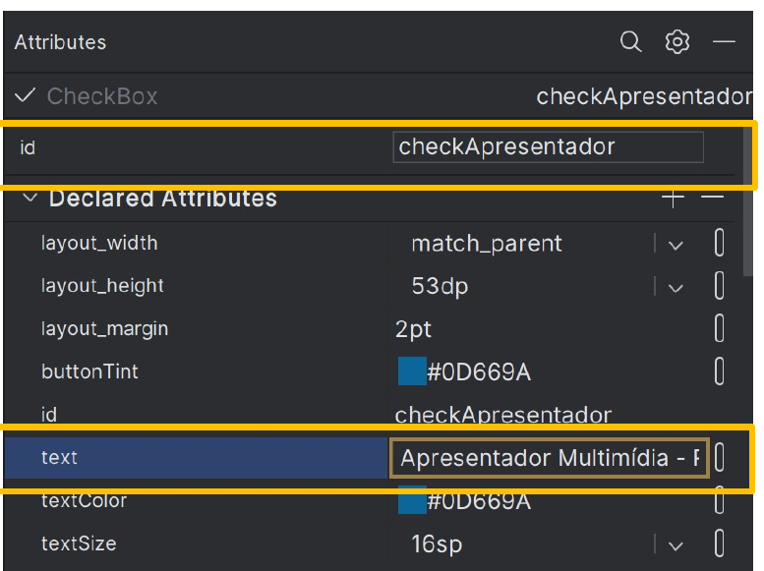
FASE 2 · LAYOUT
INSERIR E CONFIGURAR O CHECKBOX 05
Em Attributes, coloque:
id
checkApresentador
text
Apresentador Multimídia - R$ 50,86
Dica: para mudar a cor do checkbox, use o atributo buttonTint.

Slide 25
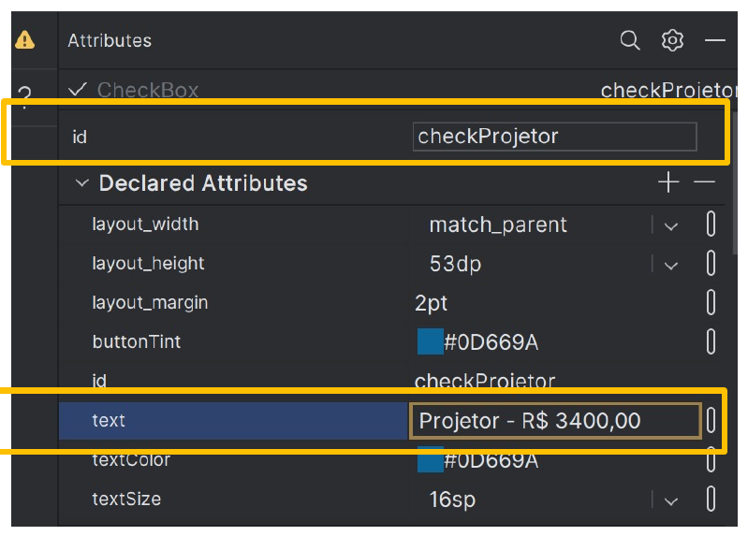
FASE 2 · LAYOUT
INSERIR E CONFIGURAR O CHECKBOX 06
Em Attributes, coloque:
id
checkProjetor
text
Projetor - R$ 3400,00
Dica: para mudar a cor do checkbox, use o atributo buttonTint.

Slide 26
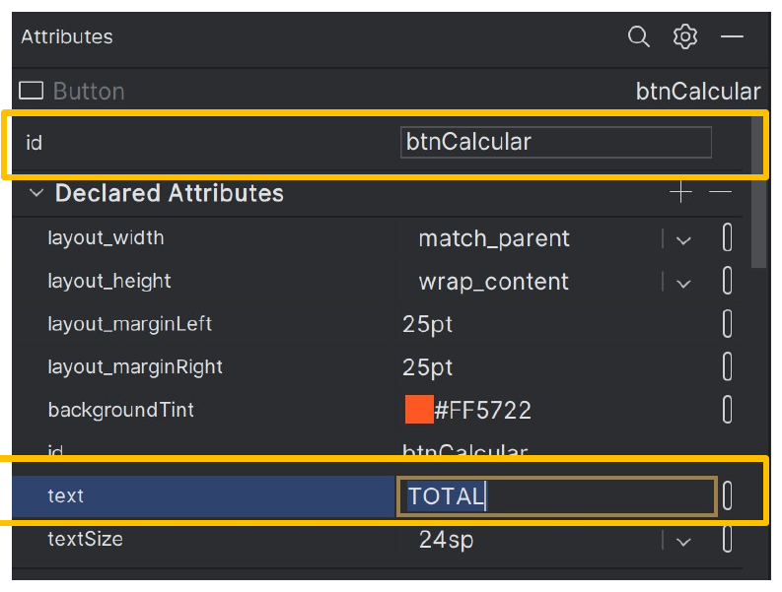
FASE 2 · LAYOUT
INSERIR E CONFIGURAR O BUTTON
Em Attributes, coloque:
id
btnCalcular
text
TOTAL

Slide 27
SUGESTÃO DE ESTILO
DEIXE DO SEU JEITO
Mude a cor do botão
(backgroundTint)
Adicione
Margens

Slide 28
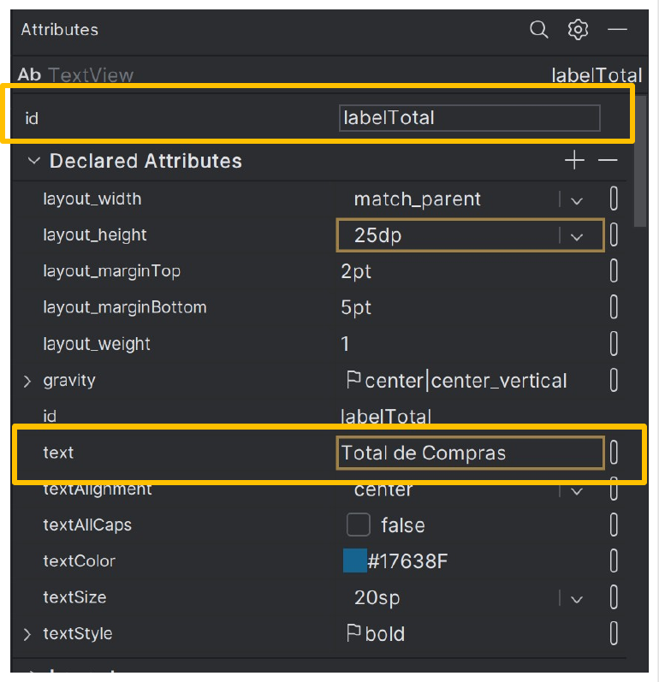
FASE 2 · LAYOUT
INSERIR E CONFIGURAR O TEXTVIEW
Em Attributes, coloque:
id
labelTotal
text
Total
contentDescription
Total

Slide 29
🔗
FASE 3
Conectando o layout
com o Kotlin

Slide 30
FASE 3 · CONECTANDO O LAYOUT
CONECTANDO O LAYOUT COM O KOTLIN
Nesse momento precisamos conectar nosso Layout com o arquivo Main do Kotlin. Para isso vamos utilizar o arquivo MainActivity.kt.
app > src > main > MainActivity.kt

Slide 31
FASE 3 · CONECTANDO O LAYOUT
ANTES DO ONCREATE: DECLARE AS VARIÁVEIS
Informando o tipo de dado que ela poderá receber e seu nome.
private lateinit var checkMouse: CheckBox
private lateinit var checkTeclado: CheckBox
private lateinit var checkMonitor: CheckBox
private lateinit var checkCaixa: CheckBox
private lateinit var checkApresentador: CheckBox
private lateinit var checkProjetor: CheckBox
private lateinit var btnCalcular: Button
private lateinit var labelTotal: TextView

Slide 32
FASE 3 · CONECTANDO O LAYOUT
REFERÊNCIA PARA OS CHECKBOXES
Usamos o método findViewById() para cada um dos 6 CheckBoxes da tela:
checkMouse = findViewById(R.id.checkMouse)
checkTeclado = findViewById(R.id.checkTeclado)
checkMonitor = findViewById(R.id.checkMonitor)
checkCaixa = findViewById(R.id.checkCaixa)
checkApresentador = findViewById(R.id.checkApresentador)
checkProjetor = findViewById(R.id.checkProjetor)
Elementos Visuais do Android · Aula 5
32

Slide 33
FASE 3 · CONECTANDO O LAYOUT
REFERÊNCIA PARA BTNCALCULAR
Precisamos obter uma referência para um elemento de exibição. Para isso, usamos o método findViewById() para Button.
btnCalcular = findViewById(R.id.btnCalcular)
Mas afinal, o que é o R?
Toda vez que você cria algo no XML (layout, string, cor, imagem etc.), o Android Studio gera uma constante dentro dessa classe R para você poder acessar esse recurso no código Kotlin.

Slide 34
FASE 3 · CONECTANDO O LAYOUT
REFERÊNCIA PARA LABELTOTAL
Precisamos obter uma referência para um elemento de exibição. Para isso, usamos o método findViewById() para TextView.
labelTotal = findViewById(R.id.labelTotal)
Mas afinal, o que é o R?
Toda vez que você cria algo no XML (layout, string, cor, imagem etc.), o Android Studio gera uma constante dentro dessa classe R para você poder acessar esse recurso no código Kotlin.

Slide 35
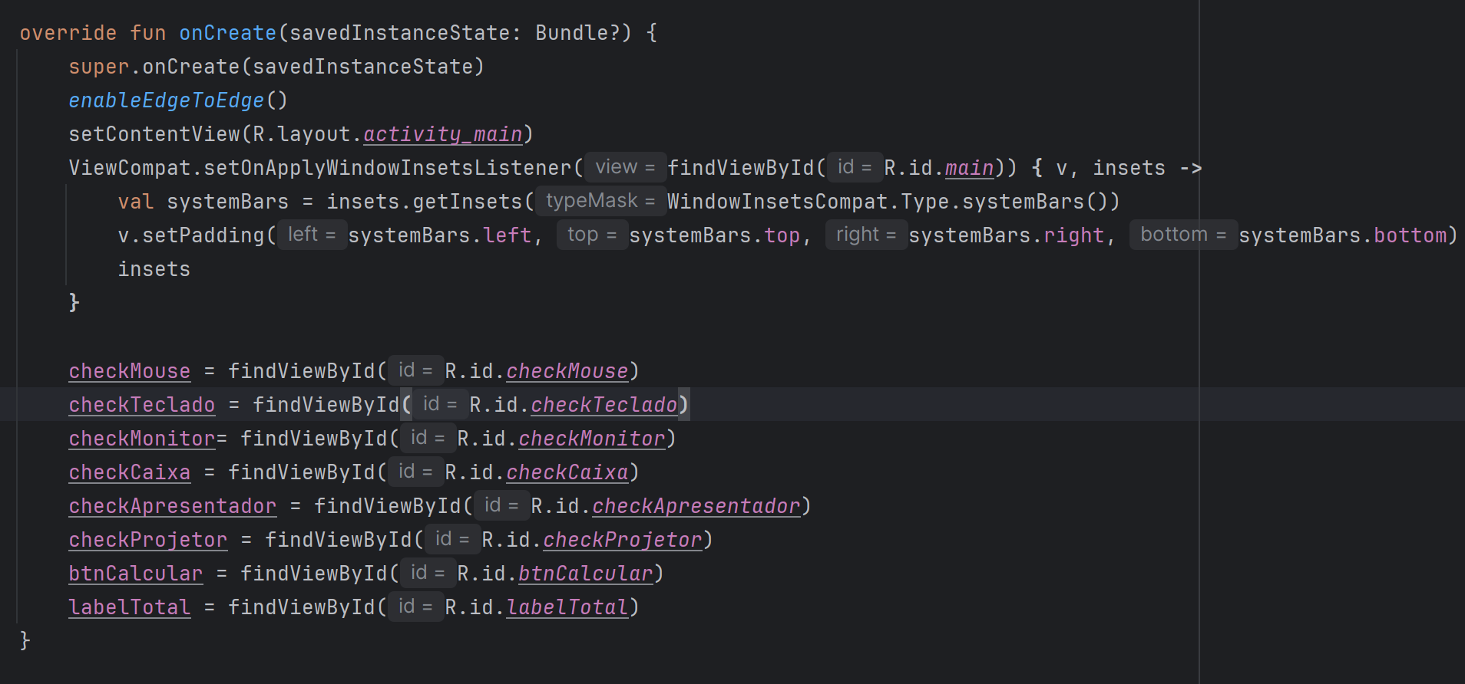
FASE 3 · RECAPITULANDO
O CÓDIGO ATÉ AQUI
FASE 3 · RECAPITULANDO

Slide 36
🧩
FASE 4
Escreva a Lógica

Slide 37
FASE 4 · ESCREVENDO A LÓGICA
VAMOS CRIAR UM EVENTO
Primeiramente, iremos adicionar um evento em nosso componente Button. Ele será responsável por “detectar” toda vez que for “clicado” (tocado na tela), executando um conjunto de instruções após o evento:
Vai consistir na soma dos produtos marcados.
A exibição do resultado.
Elementos Visuais do Android · Aula 5
37

Slide 38
FASE 4 · ESCREVENDO A LÓGICA
setOnClickListener
Para adicionar esse evento em nosso componente, vamos usar o método setOnClickListener.
btnCalcular.setOnClickListener {
}

Slide 39
FASE 4 · ESCREVENDO A LÓGICA
COMEÇANDO PELA VARIÁVEL SOMA
btnCalcular.setOnClickListener {
var soma = 0.0
}
var → é uma variável mutável (ou seja, o valor pode mudar).
soma → é o nome da variável.
0.0 → é um número decimal (tipo Double). O Kotlin já entende automaticamente que 0.0 é um Double.

Slide 40
FASE 4 · ESCREVENDO A LÓGICA
SOMANDO CADA PRODUTO MARCADO
if (checkMouse.isChecked) {
soma += 31.90
}
if (checkTeclado.isChecked) {
soma += 29.90
}
checkMouse → é o seu CheckBox, declarado e ligado ao findViewById.
.isChecked → retorna true se o usuário marcou o checkbox, false se não marcou.
if (checkMouse.isChecked) → só entra nesse bloco se o usuário tiver marcado.
soma += 31.90 → adiciona 31.90 ao valor atual da variável soma.
Elementos Visuais do Android · Aula 5
40

Slide 41
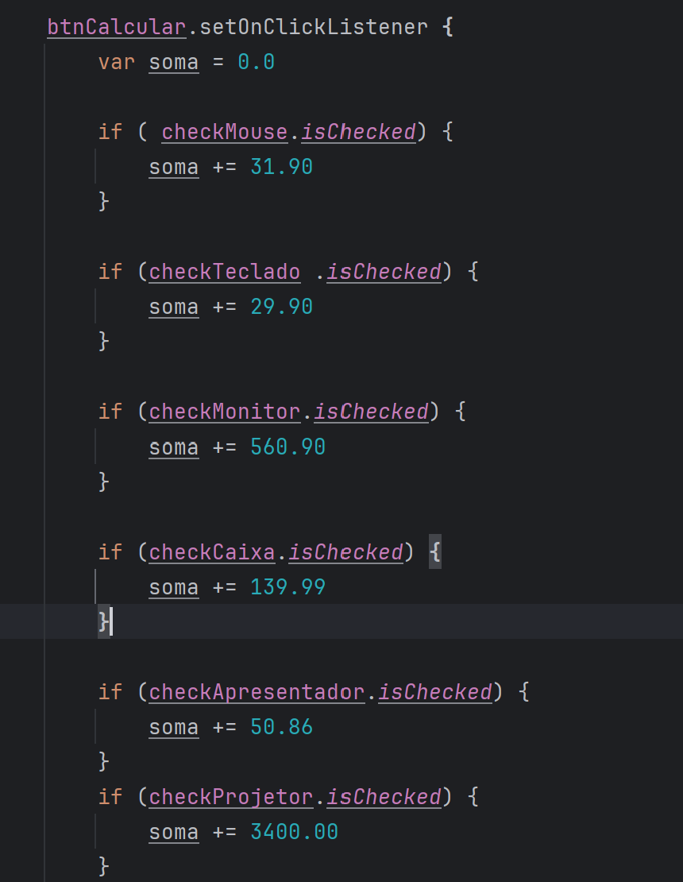
FASE 4 · ESCREVENDO A LÓGICA
O BLOCO COMPLETO, COM OS 6 PRODUTOS

Slide 42
FASE 4 · ESCREVENDO A LÓGICA
EXIBINDO O TOTAL NA TELA
labelTotal.text = "Total: R$ %.2f".format(soma)
%.2f → formata o número decimal para exibir sempre 2 casas após a vírgula.

Slide 43
EXECUTE!

Slide 44
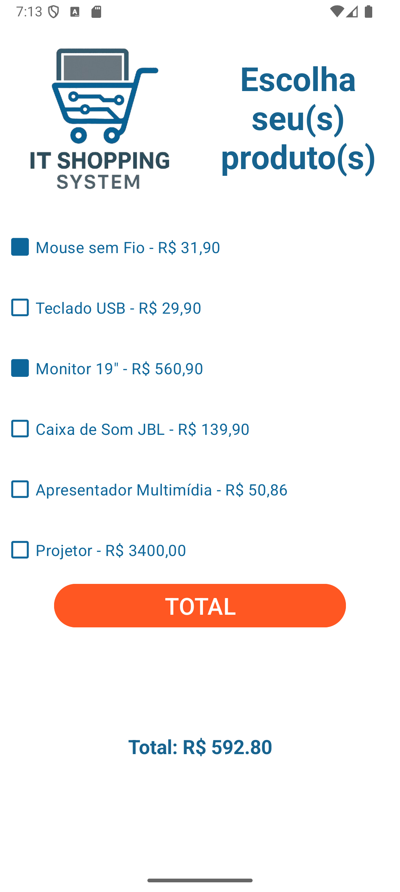
RESULTADO
ANTES E DEPOIS DE RODAR O APP
→

Slide 45
MÃO NA MASSA
Exercício
Lista de Compras com quantidade
Baseado no exemplo utilizado em aula, insira campos (EditText – Number) para cada produto, permitindo informar a quantidade desejada.

Slide 46
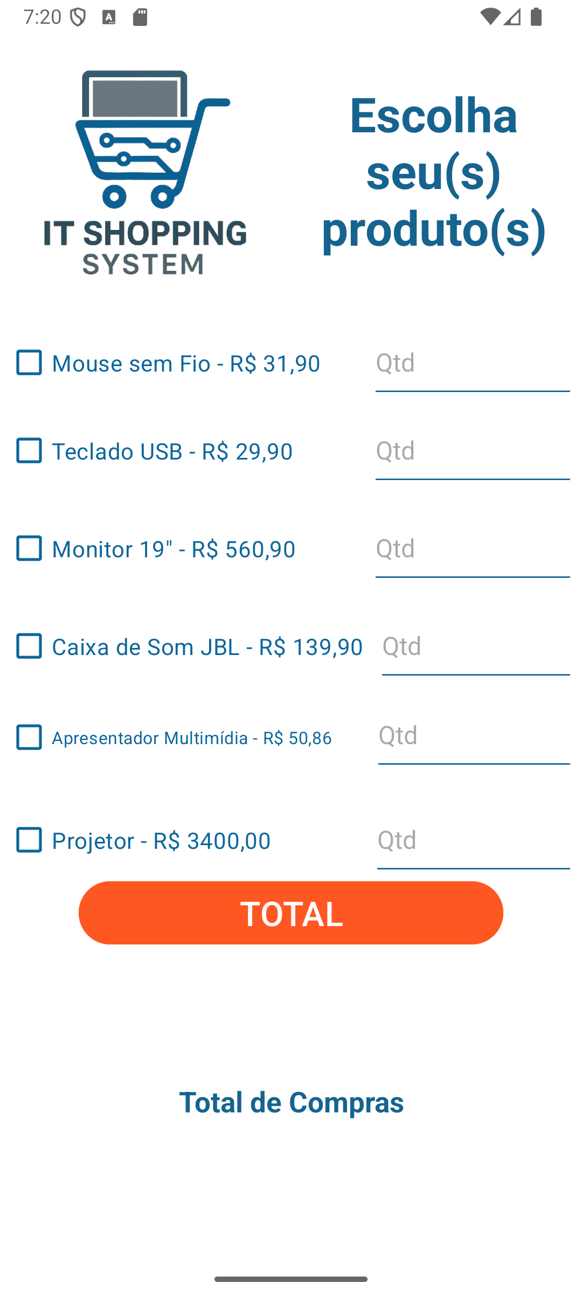
MÃO NA MASSA
O RESULTADO ESPERADO

Slide 47
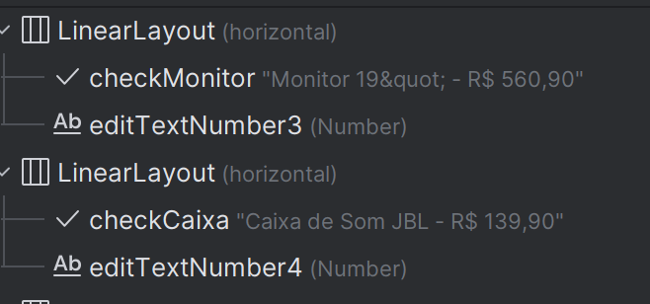
DICA
ELEMENTOS LADO A LADO
Use o LinearLayout (Horizontal) para colocar o CheckBox e o EditText lado a lado.

Slide 48
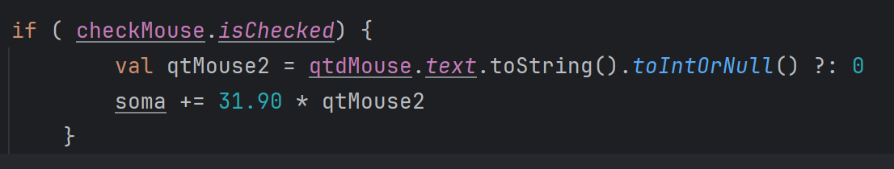
MÃO NA MASSA
ATUALIZE O CÓDIGO
Declare as novas variáveis de quantidade.
Declare os findViewById.
Converta as variáveis de quantidade em Int dentro do isChecked.
qtdMouse.text.toString() → pega o texto do EditText.
.toIntOrNull() → tenta converter para número inteiro.
Se conseguir (ex: “3”) → vira 3.
Se falhar (ex: vazio ou letra) → vira null.
?: 0 → se for null, usa 0 (assim não quebra o app).

